Slide 1
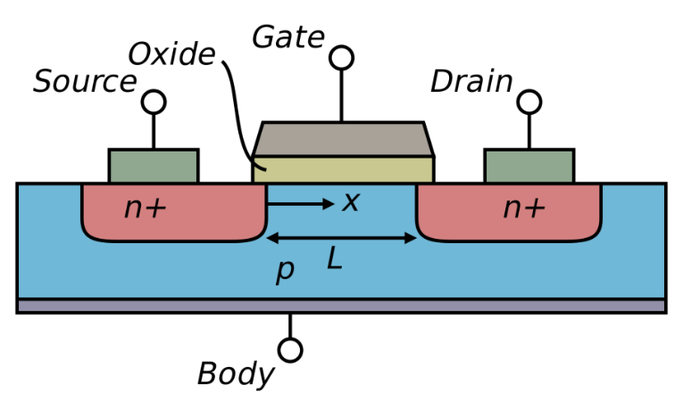
Lecture 2: Metal-Oxide-Semiconductor Field-Effect Transistor
场效应管

Slide 2
Outline
Metal-Oxide-Semiconductor Field-Effect Transistor (MOSFET) Operating Principle
Operation Modes: Accumulation, Depletion, Inversion
Threshold Voltage*
MOSFET I-V Model
Gradual Channel Approximation
Current Saturation
Nanoscale MOSFET I-V Model
Velocity Saturation
Channel Length Modulation
Unified MOSFET I-V Model for Circuit Design
Notes:
这一节我们分析大尺寸MOSFET的电流电压模型
其中需要注意的是我们通过缓变沟道近似，将电场方向简化为一维以便于分析，
并且，在大尺寸MOSFET中，随着电压的增加，最终会产生沟道夹断导致电流饱和

Slide 3
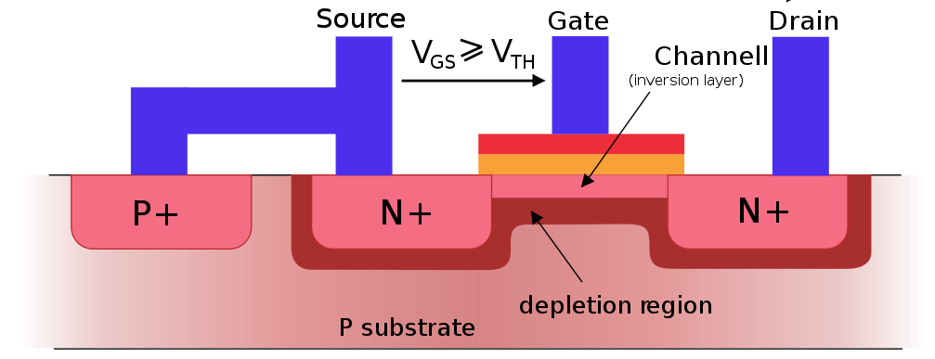
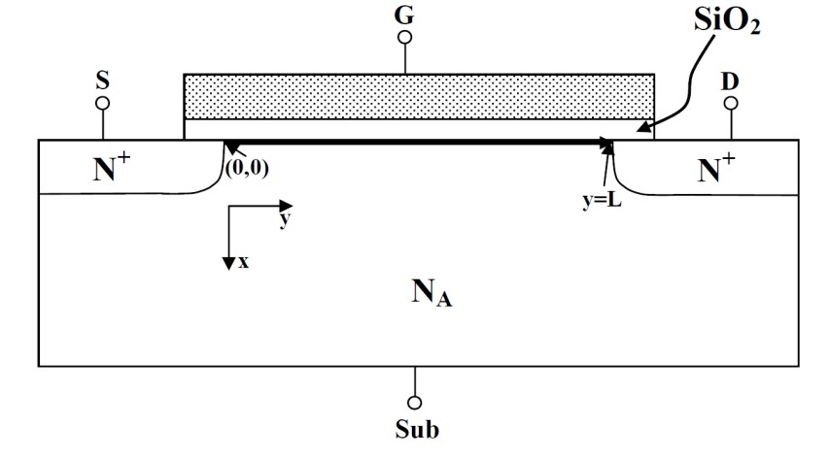
MOSFET in ON-State
What if V_{DS} > 0?
y
x
Inversion Layer Formed
B
When V_{DS} is applied, for any given position y=y₀ along the channel, it experiences under two electrical fields along x- and y-directions (Recall E-field is a vector instead of scalar).
Gradual Channel Approximation (GCA): In the potential energy barrier between Gate and Semiconductor: E(x) >> E(y) & ∂E(y)/∂y << ∂E(x)/∂x -> barrier length depend on E(x) In the channel: E(y) >> E(x) & ∂E(y)/∂y << ∂E(x)/∂x -> channel circuit depend on E(y)
Notes:
之前我们提到在Gate施加电压可以形成导电沟道，但是此时载流子水平方向
如果在SD侧也引入电压，则沟道将受到两个方向电场的作用，因此需要对每一点的电场进行数值分析
我们使用缓变沟道近似模型，可以把E(x)和E(y) 的作用分开来考虑，这个名字的由来是假设从source到drain的电压是随着沟道缓慢变化的，而从gate到半导体的方向电压变化很快
近似认为在gate到半导体的栅结势垒中，主要是x方向的电场E(x)的作用，且沟道宽度沿着y方向是缓变的，所以栅结势垒的宽度主要受x方向电场的影响
近似认为在Source到Drain的导电沟道中，主要是y方向上电场E(y)的作用，且沟道宽度沿着y方向是缓变的，所以沟道电流主要受y方向电场的影响
因此我们在后续IV模型的建立中只考虑y方向电场的影响

Slide 4
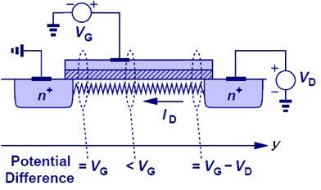
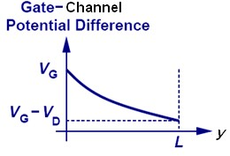
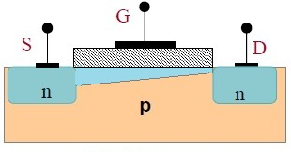
Gradual Channel Model
NOTE: Strictly, V – y is not a linear line along the channel
If we assume the induced charge Q_{inv}(y) is uniformly distributed along the x-axis for any given position y=y₀, then the conduction channel should look like
y
x
Notes:
假设S极接地，由于在DS间和GS间都施加了电压，在source端的电压为V_GS=V_G，而在drain端的电压为V_GD=V_G-V_D
画出电压随沟道的变化曲线，可以发现导电沟道各处的电压差是不同的，因此形成的沟道也是不均匀的
如果假设电荷在Y轴任意位置沿x轴均匀分布，则形成的沟道形状大致如图，靠近S极沟道较深，靠近D极沟道较浅

Slide 5
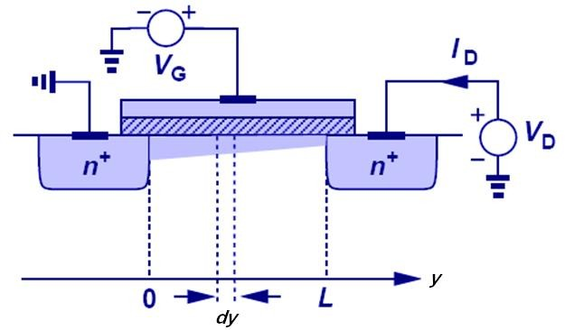
Gradual Channel Model
Let Q_{inv}(y) be the total mobile electron charge at the position y of the surface inversion layer.
Q_{inv} ( y) = C_{ox} ⋅[V_{GS} - V_{y} -V_{T} ]
C/m²
F/m² V
Carrier drift velocity at y:
v( y) = μ_{n} E = μ_{n} dV ( y) / dy
Drift Current Equation at y:
J ( y) = nqv = [Q_{inv} ( y) / t_{inv} ( y)]⋅ v( y)
KEY: Note the unit of Q_{inv}(y)
I ( y) = J ( y) ⋅ A( y) = J ( y) ⋅W ⋅ t_{inv} ( y) = WQ_{inv} ( y) ⋅ v( y)
I ( y) = μ_{n}WC_{ox} [V_{GS} −V_{T} −V ( y)]dV ( y) / dy
Notes:
首先计算Q、I、v
Y点反型层移动电荷量=氧化层电容*该处电压
Q_{inv} ( y) = C_{ox} ⋅[V_{GS} - V_{y} -V_{T} ]
将电荷量除以该点沟道深度并乘上电子漂移速度即可得到漂移电流密度，进一步可以得到漂移电流
C_{ox}：氧化层电容
V_{TH}：阈值电压
μ：电子迁移率

Slide 6
Gradual Channel Model
I ( y) ≡ I_{DS}
Current Continuity Condition
I_{DS} = WQ_{inv} ( y) ⋅ v( y)
Q_{inv} ( y) = C_{ox} [V_{GS} −V_{T} −V ( y)]
^{I}DS
= μ_{n}WC_{ox} [V_{GS} −V_{T} −V ( y)]dV ( y) / dy
v( y) = μ_{n} dV ( y) / dy
Integrating from source to drain:
∫
L V
I dy =
∫
DS
μ_{n}WC_{ox} [V_{GS}
−V −V ( y)]dV ( y)
0
DS
0
T
MOSFET Drain Current Equation
μ C W
I =
n ox
⋅ ⋅[2(V −V )V −V ² ]
GS T DS DS
DS
2 L
Notes:
通过带入化简可以得到电流强度随电压变化的方程
在方程两边积分可以解得I_{DS}的闭式解
可以发现当V_{GS}不变时，I_{DS}与V_{DS}呈现开口向下的二次曲线关系，且最大值在V_{DS} =V_{GS} - V_{T}处取得

Slide 7
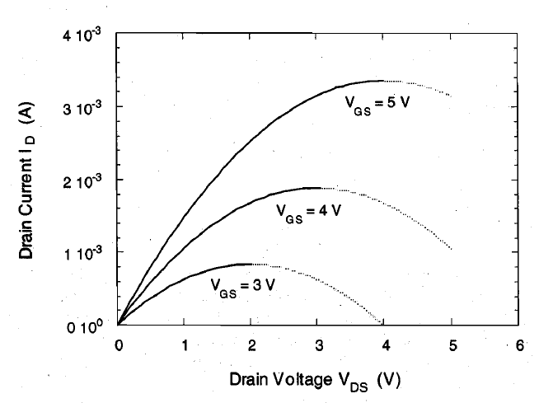
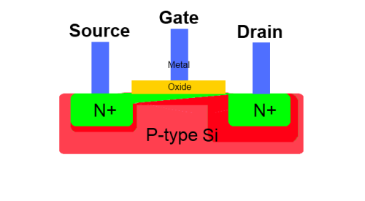
What Happens when V_{DS} > V_{GS} – V_{T} ?
μ C W
I =
n ox
⋅ ⋅[2(V −V )V −V ² ]
DS
2 L
GS T DS DS
We have assumed inversion in our model
In fact, it is not always true!
^{V}DS ^{= V}GS
−V_{T}
Pinch-OFF!
Q_{inv} ( y = L) = 0
The charges still flow, just that you can’t draw more current with higher drain bias, and the current saturates!
Notes:
当V_{DS}> V_{GS} – V_{T}时，根据公式计算，电流会不增反降，但是这并不是真实的情况
注意到这个公式的计算是基于 DS间始终存在导电沟道 的前提
但是当V_{DS}> V_{GS} – V_{T}时，在D极附近氧化层两端电压差为V_{GD}=V_{GS}-V_{DS}<V_{T}，所以此时在靠近D极侧出现沟道夹断
此时仍然有电流，但是更高的漏电压不会增大电流，即电流饱和

Slide 8
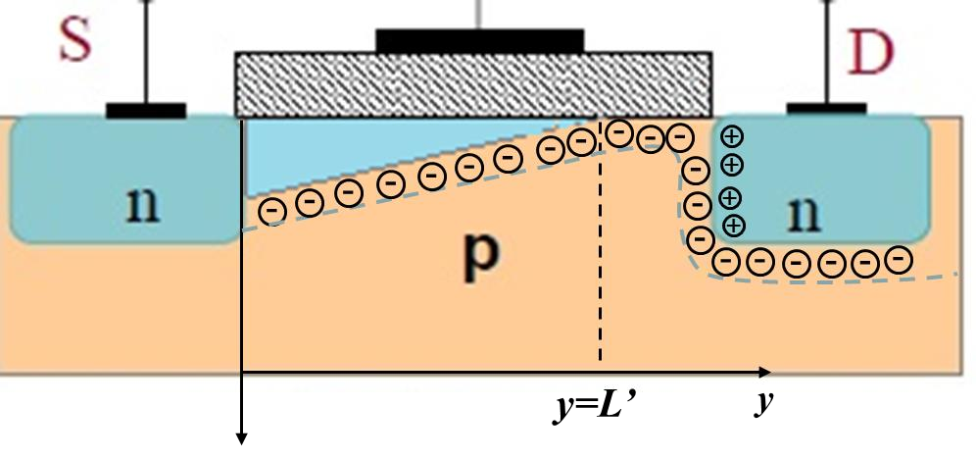
Understanding of Saturation
V_{DS} > V_{GS}-V_{T}
V_{DS} (L’) = V_{GS}-V_{T} =V_{GT} < V_{DS}
Reverse Biased p-n junction!
KEY: The pinch-off region is actually the depletion region with only fixed N ⁻ charge
A
centers. -> extremely high resistivity.
With the increase of V_{DS}, all external voltage (V_{DS}-V_{GT}) is applied on the pinch-off region (depletion region) with increased built-in electrical field. Once the conduction electrons enter the pinch-off region, it will be quickly swept to the Drain.
As long as L’ ~ L (neglecting the pinch-off region length) in the long-channel MOSFETs, we can assume the conduction channel remains unchanged. -> The current saturation is expected.
Notes:
沟道夹断时，在L’处电压为V_{GT} ，小于V_{DS} ，所以在P型衬底的L’段到Drain之间形成了反型PN结，
此时会在界面处形成空间电荷区，该处只有不可移动的正电和负电中心，同时产生强内电场
如果继续增加V_{DS}，额外的电压将进一步加在空间电荷区，并进一步提升夹断区内电场强度，此时如果电子通过沟道进入空间电荷区，它将在内电场的作用下快速被Drain吸收
对于一个长沟道MOSFET，通常其长度远大于夹断沟道的长度，所以可以看做其氧化层两侧的电压始终保持为V_{GS}及临界的V_{GS}-V_{T}，

Slide 9
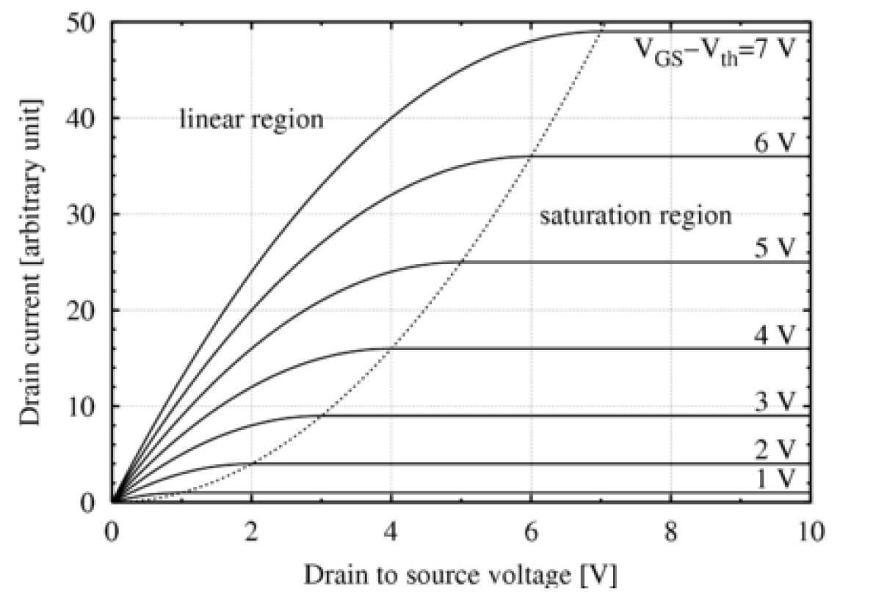
MOSFET I-V in Saturation Region
Condition for Saturation VDS (sat) = VGS
−V_{T}
W
Saturation drain current has no dependence on V_{DS}!
²
I (sat) = ^{μnCox}
^{(VGS－VT)}
D
2 L'
Notes:
将临界电压V_{DS} = V_{GS} – V_{T}带入，可以得到饱和电流的公式
可以发现饱和电流仅受V_{GS} – V_{T}的影响，而与V_{DS}无关
可以发现电流与V_{DS}呈现二次函数的关系，并在达到临界电压后饱和，且饱和电流随V_{GS} – V_{T}增大而增大，且呈现平方的关系

Slide 10
MOSFET Modes of Operation
Cutoff: V_{GS} – V_{T} < 0
I_{DS} ~ 0
Linear (Resistive):V_{GS} – V_{T} > V_{DS}
μ C
W
I =
n ox
⋅ ⋅[2(V −V )V −V ² ]
DS
2 L
GS T DS DS
Current Saturation: 0 < V_{GS} – V_{T} < V_{DS}
μ C W
I (sat) =
n ox
⋅ ⋅ (V −V )²
D
2 L
GS T

